Slide 1

非結構化資料分析
文本分類
資料預測級
類別資料
巨量資料探勘與統計應用 W16-6/6
樸素貝氏
布丁布丁吃布丁
http://blog.pulipuli.info/
Notes:
http://pulipulichen.github.io/blogger/posts/2017/03/popup.html?_=&icon=http://blog.codepen.io/wp-content/uploads/2012/06/Button-Fill-Black-Large.png&url=http://codepen.io/pulipuli/full/dvjVmM/
W16 非結構化資料處理之文本分類
https://docs.google.com/presentation/d/1pgb6zqffcFUw95BPdICOwSpep1pGuApmkjO9afviytk/edit?usp=sharing
-------------------
輔大網站的連結
尚未規劃完草稿
尚未建立公開連結
尚未確認心智圖
尚未刪去多餘投影片
尚未確認投影片裡面的註解
尚未建立線上資源連結 Google
尚未建立線上資源連結 PTT
尚未討論區
尚未上傳URL.txt教材
尚未公告
-------------------
R0. 規劃大綱
R1. 理論部分完成
R2. 實作部分完成
R3.修正未確定的例子， 刪除多餘的投影片
R4. 實作單完成
http://www.wordclouds.com/
https://docs.google.com/spreadsheets/d/1PfW7udgIyiMxfbT9IgARJ2zCEJWXLrG5wfA92rPq1NA/edit

Slide 2



你會分類好工作跟壞工作了
好工作
壞工作
class
(工作分類)
合約期間
第1年調薪
第2年調薪
牙醫補助
喪事補助
健保補助
...
Notes:
左邊是表格
右邊是機器人
取之前的投影片
https://docs.google.com/presentation/d/1fXzH2xWUigsy8bD8usxrO4V9fPW8xjAdtEHU6_Jui3A/edit#slide=id.g21cec636b4_1_69

Slide 3


那非結構化的資料怎麼辦？
???
我又不是裝圓大師
Notes:
左邊是…花生
貓頭鷹
跟一段詩
右邊是籃球

Slide 4

本週要解決的是
圖書館員的一大問題
分類編目⇨文本分類
Notes:
本課程著重在圖書館員的本質，分類文字上
https://docs.google.com/presentation/d/17SHRfPbYyblrQ3EJQr7NvDwvb7QVRIi6drKRx89dn2A/edit#slide=id.g1ce8cf009e_0_683

Slide 5

掌握本週的技術
你就可以寫碩士論文了
論文名稱： 基於自動分類為基礎的圖書題名 特徵擷取之研究 ──以輔助圖書分類系統為例
指導教授：陳舜德老師
研究生：黃嘉宏
輔大圖資系碩士班
強力招生中！！！
http://handle.ncl.edu.tw/11296/ndltd/76361412152544203416
Notes:
基於自動分類為基礎的圖書題名特徵擷取之研究──以輔助圖書分類系統為例
輔大圖資系碩士班
強力招生中

Slide 6
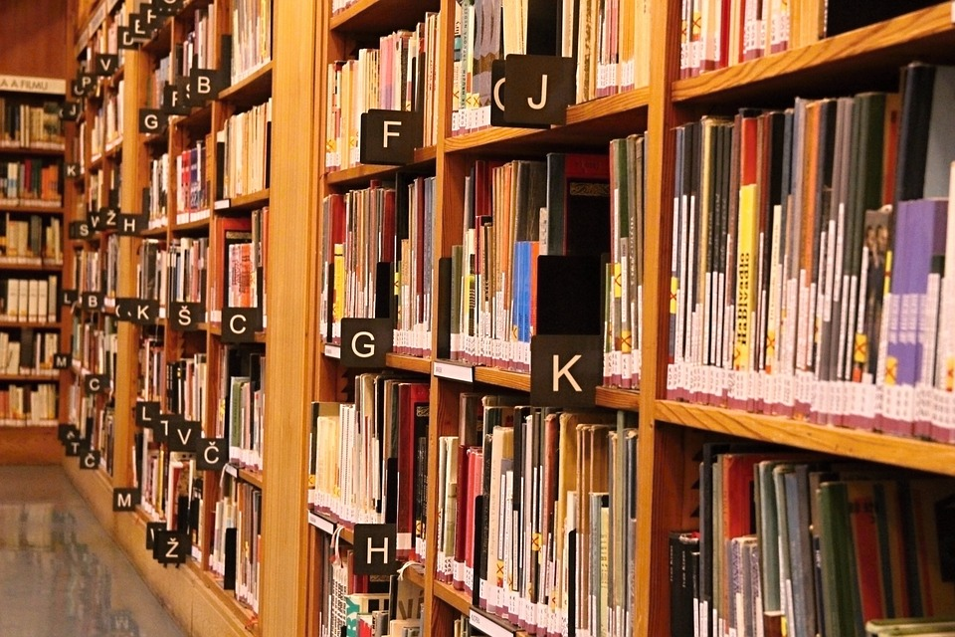
本週課程要求的分類編目能力...
圖片來源：https://goo.gl/UmyK0S
Notes:
本課程需要極為高深的資訊組織能力
https://pixabay.com/zh/%E4%B9%A6-%E5%9B%BE%E4%B9%A6%E9%A6%86-%E5%AD%97%E6%AF%8D-%E9%98%85%E8%AF%BB-%E5%95%86%E5%BA%97-%E8%AF%BB-%E8%AF%BB%E5%8D%A1%E5%99%A8-%E6%9E%B6-%E6%8D%B7%E5%85%8B%E5%85%B1%E5%92%8C%E5%9B%BD-2253569/

Slide 7
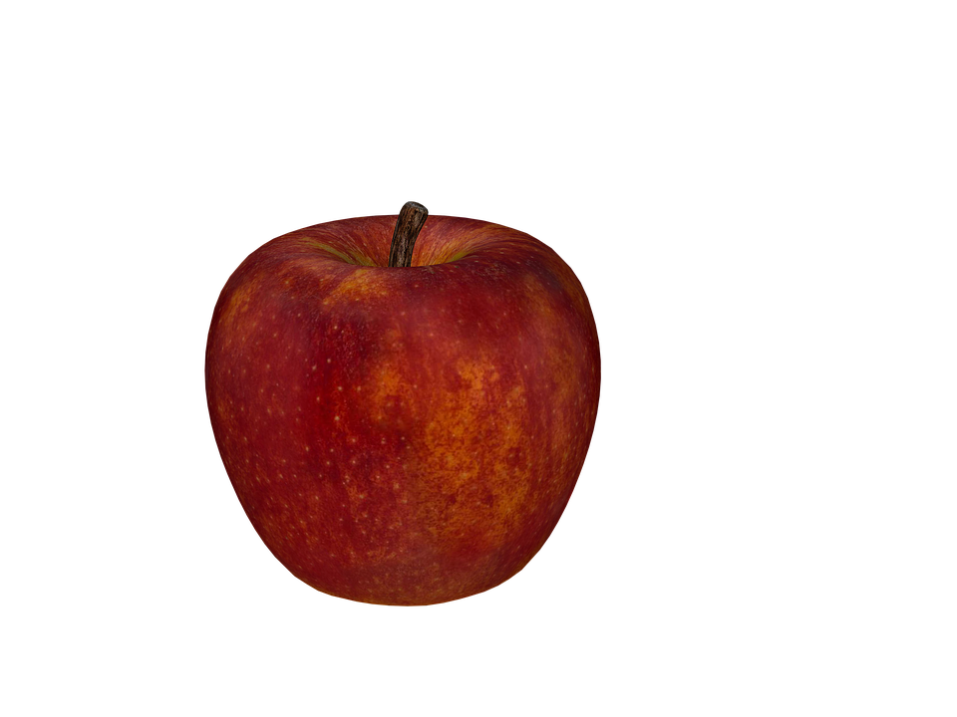
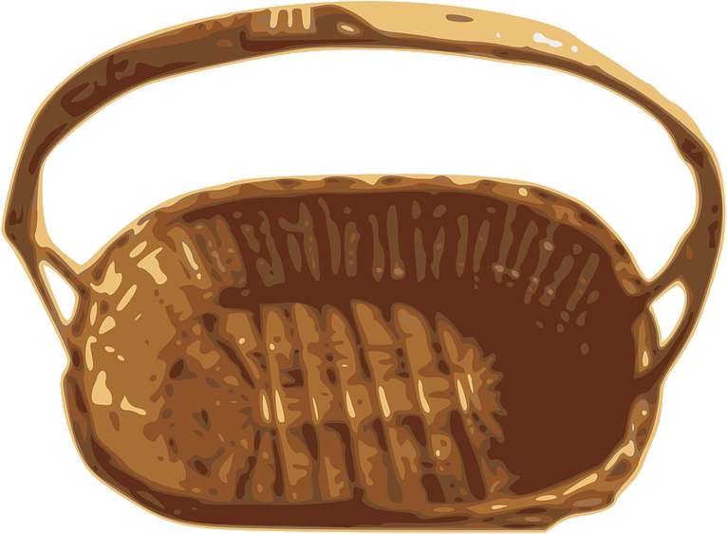


這是水果籃
這是麵包籃
答對後可以
進入本課程了☺
請問這一籃要分類成水果籃還是麵包籃？
Notes:
裝很多水果是水果籃
裝很多麵包是麵包籃
那這一籃是水果籃還是麵包籃？
答對了可以開始本課程了

Slide 8
本週課程大綱
處理非結構化資料：特徵量化
實作：文本語義分析
實作：文本分類
找出分類關鍵字：特徵篩選
進階的文字向量：TF-IDF
更進階的文本分類
結語：圖書館員的危機？
課堂練習：一般留言還是垃圾留言？
Notes:
https://docs.google.com/spreadsheets/d/1cwuz5ESYGUEu-XDVl3P-mE_7AlSmkDpXN6JN3NH6E_k/edit?usp=sharing
籃球還是地球

Slide 9
處理非結構化資料：
特徵量化
Part 1.
Notes:
處理非結構資料，量化特徵

Slide 10
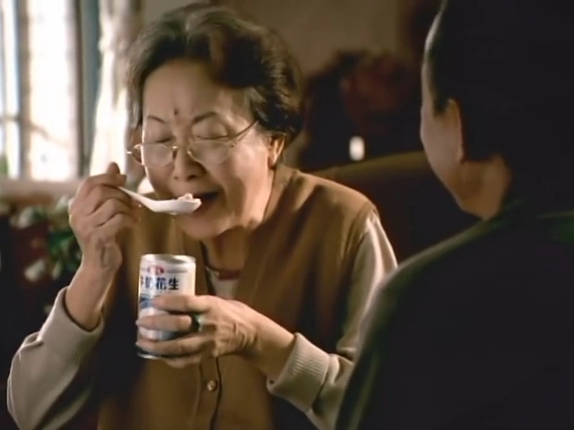
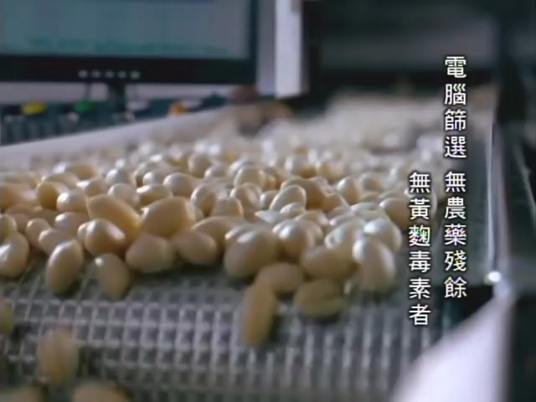
電腦挑花生
https://www.youtube.com/watch?v=-W3pnicVgn0

Slide 11
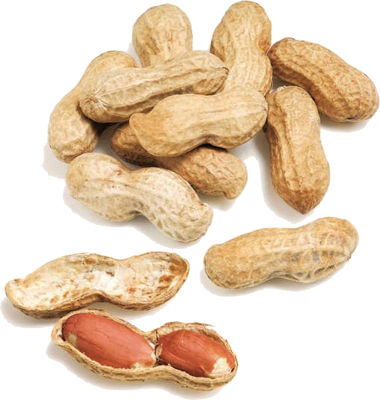

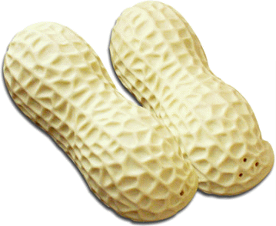
電腦也吃花生？略吃
花生沒吃過
倒是常常被請喝咖啡...

Slide 12

電腦也吃花生？略吃
非結構化資料
這個我吃不下
叫你們老闆出來

Slide 13
電腦也吃花生？略吃
非結構化資料
結構化資料
這才是我的菜
長度cm | 重量g
2.98 | 0.74
3.5 | 0.76
特徵量化

Slide 14
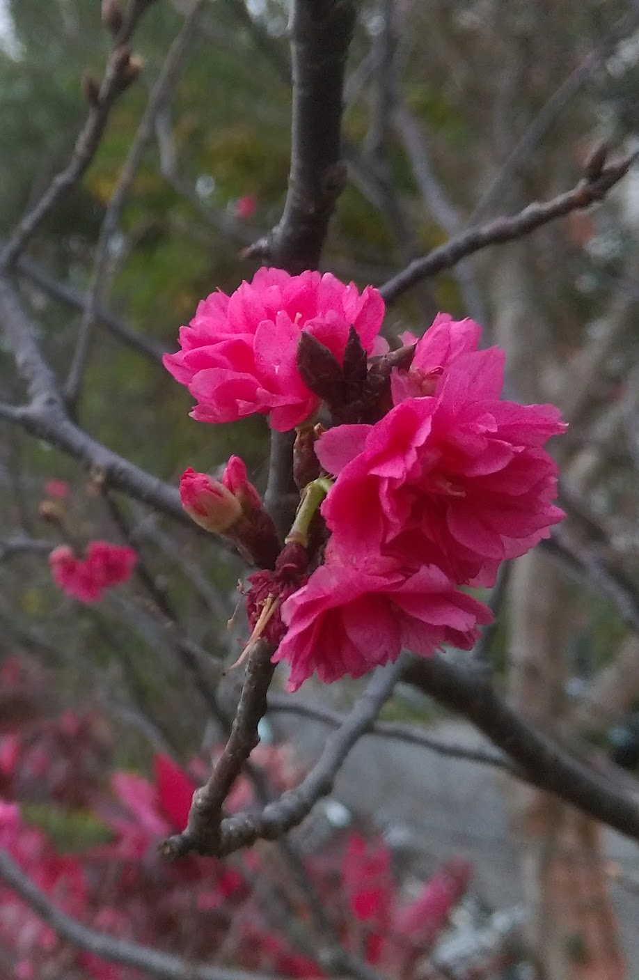


非結構化資料
思想型資料
圖片型資料
文字型資料
兄弟們！來！來！
來和他們一拼！
憑我們有這一身，
我們有這雙腕，
休怕他毒氣、機關槍！
休怕他飛機、炸裂彈！
來！和他們一拼！
──賴和《南國哀歌》
Notes:
之前有談過的非結構資料種類

Slide 15


思想型資料之特徵量化
非結構化資料
結構化資料
?
!
思想型資料
問卷調查
可以分類了！

Slide 16

圖片跟文字如何量化？
非結構化資料
結構化資料？
?
!
圖片型資料
文字型資料
兄弟們！來！來！
來和他們一拼！
憑我們有這一身，
我們有這雙腕，
休怕他毒氣、機關槍！
休怕他飛機、炸裂彈！
來！和他們一拼！
──賴和《南國哀歌》
老闆快上菜！
Notes:
要講非結構資料的特徵進行量化轉換才行

Slide 17
圖片資料的特徵量化
非結構化資料
結構化資料
?
!
圖片型資料
顏色相關程度
我也能分類
黑色相關：80%
紅色相關：15%
綠色相關：3%
藍色相關：2%
http://labs.tineye.com/color
Notes:
圖片也可以抽取特徵
https://www.youtube.com/watch?v=XBSJOkuAtCw

Slide 18

圖片資料的特徵量化
Weka的Image Filter套件
補充教材
補充教材：從圖片抽取量化特徵：Weka的ImageFilter
Notes:
http://blog.pulipuli.info/2017/06/wekaimagefilter-extract-features-from.html

Slide 19
文字資料的特徵量化
非結構化資料
結構化資料
?
!
兄弟們！來！來！
來和他們一拼！
憑我們有這一身，
我們有這雙腕，
休怕他毒氣、機關槍！
休怕他飛機、炸裂彈！
來！和他們一拼！
──賴和《南國哀歌》
文本統計
虛詞統計
語義分析
Notes:
有興趣的請看老師blog

Slide 20
文字資料的特徵量化
1. 文本統計
非結構化資料
結構化資料
?
!
兄弟們！來！來！
來和他們一拼！
憑我們有這一身，
我們有這雙腕，
休怕他毒氣、機關槍！
休怕他飛機、炸裂彈！
來！和他們一拼！
──賴和《南國哀歌》
字數：46個字
單字種類：26
標點符號計算：
！: 8個
，: 2個
、：2個

Slide 21

文字資料的特徵量化
2. 虛詞統計
非結構化資料
結構化資料
?
!
兄弟們！來！來！
來和他們一拼！
憑我們有這一身，
我們有這雙腕，
休怕他毒氣、機關槍！
休怕他飛機、炸裂彈！
來！和他們一拼！
──賴和《南國哀歌》
虛詞字典
的,了,著,吧,啊,有,這
虛詞頻率：
有：2
這：2

Slide 22
文字資料的特徵量化
3. 文本語義分析
非結構化資料
結構化資料
?
!
兄弟們！來！來！
來和他們一拼！
憑我們有這一身，
我們有這雙腕，
休怕他毒氣、機關槍！
休怕他飛機、炸裂彈！
來！和他們一拼！
──賴和《南國哀歌》
包含詞彙：
兄弟
們
來
和
他們
一
拼
憑
我們
有
這
一身
這雙
腕
休
怕
他
毒氣
機關槍
飛機
炸裂彈

Slide 23
文本語義分析：文字向量表示法
非結構化資料
結構化資料
?
!
文
本語
義
5
休怕他毒氣、機關槍！
文本 編號 | 休 | 怕 | 他 | 毒氣 | 機關槍 | 飛機 | 炸裂彈
5 | 1 | 1 | 1 | 1 | 1 | 0 | 0
6 | 1 | 1 | 1 | 0 | 0 | 1 | 1
6
分
析
休怕他飛機、炸裂彈！
1=有這個字; 0=沒有這個字

Slide 24
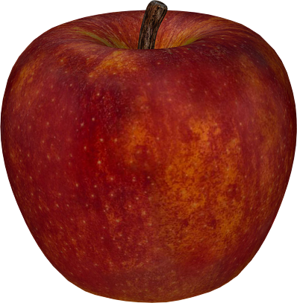
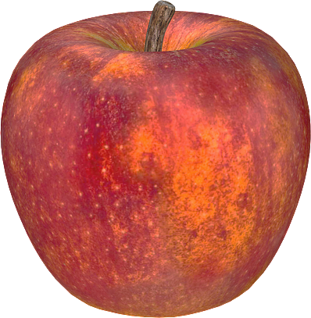
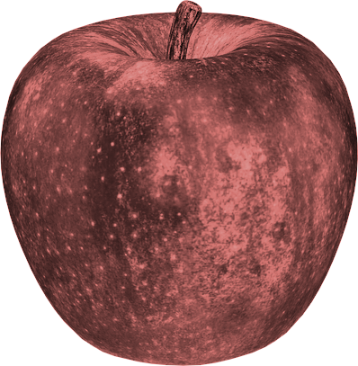

就像是水果籃一樣
休 怕 他 毒氣 機關槍
class: 新詩
休
怕
他
毒氣
機關槍

Slide 25
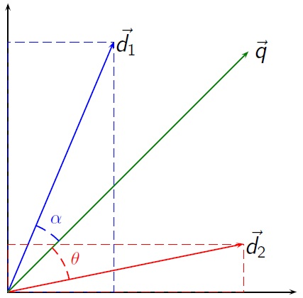
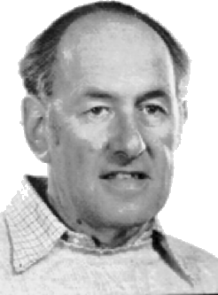
Vector Space Model
文字向量 → 向量空間模型
資檢必考
資訊檢索之父
Gerard Salton
比較文件d1、文件d2
跟檢索語句之間的相關性
https://www.wikiwand.com/zh-tw/%E5%90%91%E9%87%8F%E7%A9%BA%E9%96%93%E6%A8%A1%E5%9E%8B
Notes:
Vector space model

Slide 26
實作：文本語義分析
Part 2.
Notes:
超越文字向量：進階的文字分類

Slide 27


文本語義分析處理流程
1
原始文本
2
斷詞處理
3
文字向量化
Notes:
連Bixby都不能理解語意?
後面再講吧

Slide 28
原始文本
籃球介紹
籃球運動是以投籃上籃和扣籃為中心的對抗性室內體育運動之一

Slide 29


斷詞處理
籃球介紹
籃球運動是以投籃上籃和扣籃為中心的對抗性室內體育運動之一
斷開魂結！
斷開鎖鏈！
斷開一切的牽連！
籃球介紹
籃球運動⬜是⬜以⬜投籃⬜上籃⬜和⬜扣籃⬜為⬜中心⬜的⬜對抗性⬜室內⬜體育運動⬜之一

Slide 30
基礎的斷詞
詞庫比對法
籃球介紹
籃球運動是以投籃上籃和扣籃為中心的對抗性室內體育運動之一
詞庫
籃球運動
投籃
上籃
籃球介紹
籃球運動⬜是⬜以⬜投籃⬜上籃⬜和⬜扣籃⬜為⬜中心⬜的⬜對抗性⬜室內⬜體育運動⬜之一

Slide 31
進階的斷詞
Jieba 結巴斷詞器
中國百度的開發者所釋出的開放原始碼中文斷詞器 https://github.com/fxsjy/jieba
支援正體、簡體中文
詞庫支援權重、詞性標記
以Python開發、跨多程式語言：PHP、Java、Node.js、.NET (C#)、C++、R
斷詞處理：
正規處理：標點符號
比對Trie樹：詞庫前綴比對
建立DAG 有向無環圖
計算最佳切分點
未知詞探勘：結合HMM與Viterbi演算法
https://www.slideshare.net/ssuser4568b0/jieba

Slide 32
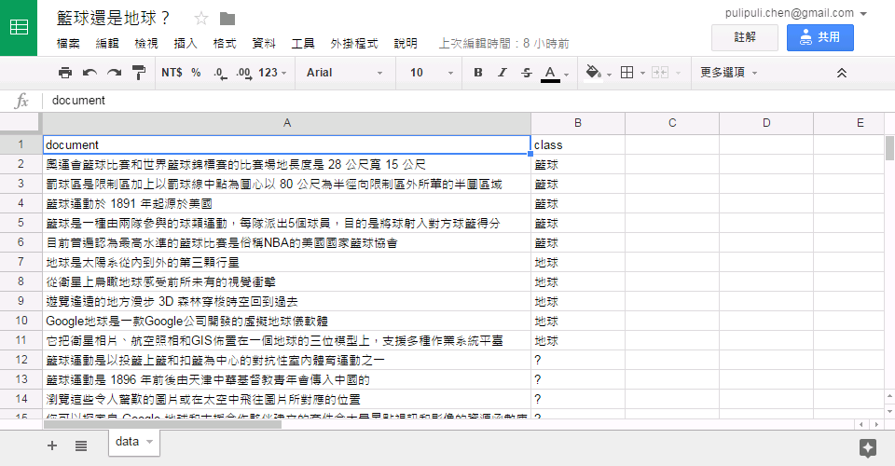
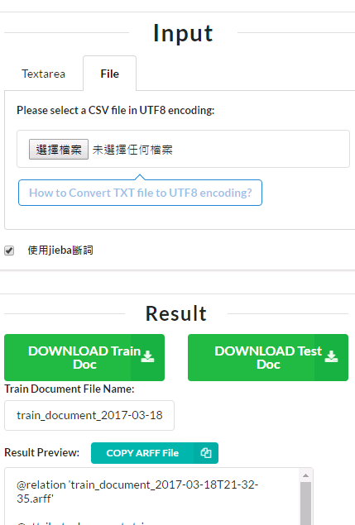

文本語義分析工具
試算表轉ARFF
1. 原始文本CSV
2. 試算表轉ARFF
3. ARFF檔案
[網頁截圖]
訓練集
測試集

Slide 33
文本的準備 (1/3)
Notes:
https://docs.google.com/spreadsheets/d/1cwuz5ESYGUEu-XDVl3P-mE_7AlSmkDpXN6JN3NH6E_k/edit?usp=sharing

Slide 34
文本的準備 (2/3)
document
文本
class
分類目標
Notes:
https://docs.google.com/spreadsheets/d/1cwuz5ESYGUEu-XDVl3P-mE_7AlSmkDpXN6JN3NH6E_k/edit?usp=sharing

Slide 35
文本的準備 (3/3)
class已知
訓練集
class未知
測試集
Notes:
https://docs.google.com/spreadsheets/d/1cwuz5ESYGUEu-XDVl3P-mE_7AlSmkDpXN6JN3NH6E_k/edit?usp=sharing

Slide 36
相關工具
Weka
試算表轉ARFF
ARFF轉CSV
Weka語系設定：顯示中文

Slide 37
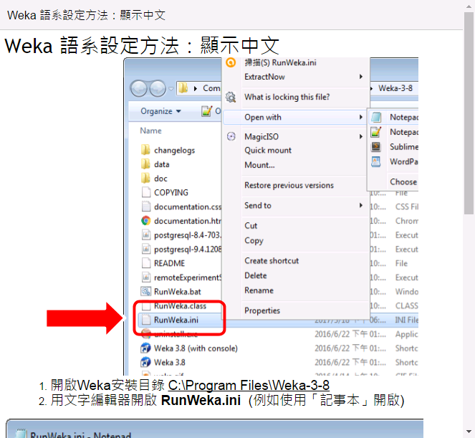
Weka的編碼設定：正常顯示中文
Weka
Weka語系設定：顯示中文

Slide 38
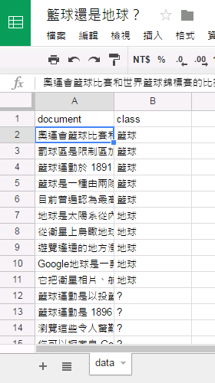
籃球還是地球？
文本資料集
案例：
訓練集10筆
測試集5筆
特徵：
document：文本
class：分類目標 籃球 / 地球
Notes:
https://docs.google.com/spreadsheets/d/1cwuz5ESYGUEu-XDVl3P-mE_7AlSmkDpXN6JN3NH6E_k/edit?usp=sharing

Slide 39

實作學習單
W16 非結構化資料處理之文本分類
W16-a. 文本語義分析
實作：
文本語義分析
.docx

Slide 40
W16-a. 文本語義分析
下載CSV檔案
準備資料集
Weka開啟訓練集
使用文字向量化篩選器StringToWordVector
觀察文字向量化結果
特徵數量
檢視案例資料
Notes:
https://docs.google.com/document/d/1g-0kovV4bPRT9ib32QBbz4zNV0Cub3Na8v7QjcHA3F8/edit?usp=sharing
https://docs.google.com/spreadsheets/d/1cwuz5ESYGUEu-XDVl3P-mE_7AlSmkDpXN6JN3NH6E_k/edit?usp=sharing

Slide 41
1. 下載CSV檔案
實作：
文本語義分析
.docx
籃球還是
地球？
籃球
還是地球？ - data.csv

Slide 42


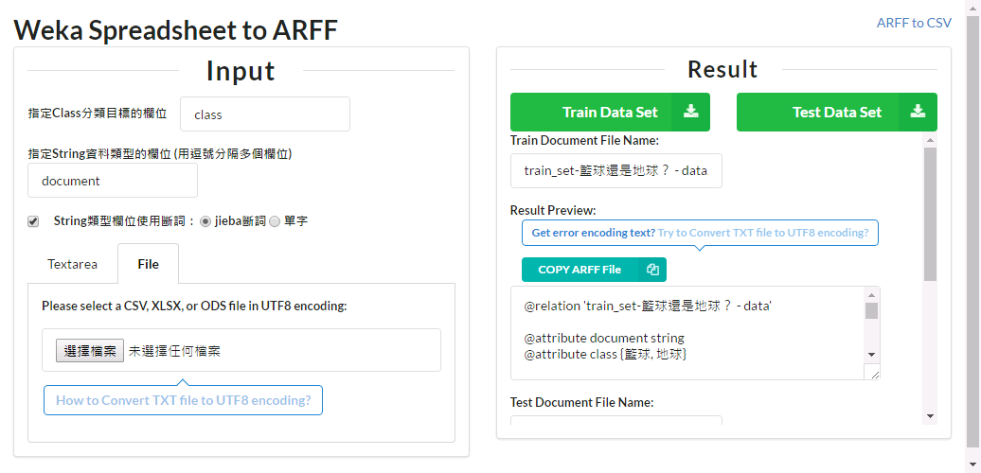
2. 準備資料集
訓練集
測試集
試算表轉ARFF
2. 下載訓練集
train_set...
3. 下載測試集
test_set...
1. 上傳CSV
Notes:
https://docs.google.com/spreadsheets/d/1cwuz5ESYGUEu-XDVl3P-mE_7AlSmkDpXN6JN3NH6E_k/edit?usp=sharing
https://pulipulichen.github.io/jieba-js/weka/spreadsheet2arff/index.html

Slide 43
試算表轉ARFF中的斷詞處理
斷詞結果：詞之間已經出現空格
@data
'奧運會 籃球比賽 和 世界 籃球 錦標賽 的 比賽場地 長度 是 28 公尺 寬 15 公尺',籃球
'罰球區 是 限制 區 加上 以 罰球線 中點 為 圓心 以 80 公尺 為 半徑 向 限制 區外 所 葷 的 半圓 區域',籃球
'籃球運動 於 1891 年 起源於 美國',籃球
'籃球 是 一種 由 兩隊 參與 的 球類運動 ， 每隊 派出 5 個 球員 ， 目的 是 將 球 射入 對方 球 籃 得分',籃球

Slide 44
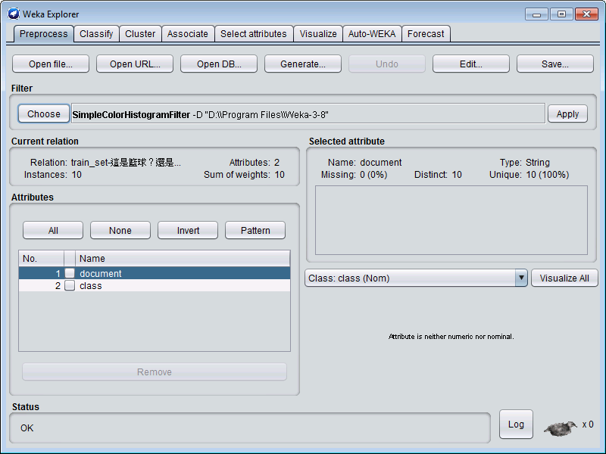
3. Weka開啟訓練集
開啟Weka
開啟Explorer
點選 「Open file...」
選擇「訓練集」 (train_set...)
3

Slide 45
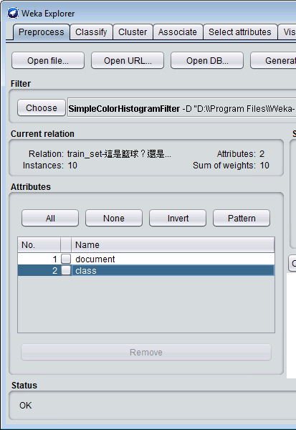
開啟檔案：
確認載入
2個特徵
10份案例
文本 document
分類目標 class

Slide 46
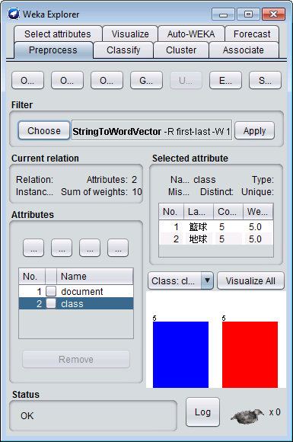
4. 使用文字向量化篩選器StringToWordVector
Filter按下「Choose」
選擇文字向量化篩選器
weka
↳ filters
↳ unsupervised
↳ attribute
↳ StringToWordVector
按下「Apply」按鈕
3
1

Slide 47
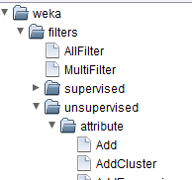
選擇按鈕「Choose」
的表示法
選單
weka
↳ filters
↳ unsupervised
↳ attribute
↳ StringToWordVector
簡稱
weka.filters.unsupervised.attribute.
StringToWordVector

Slide 48
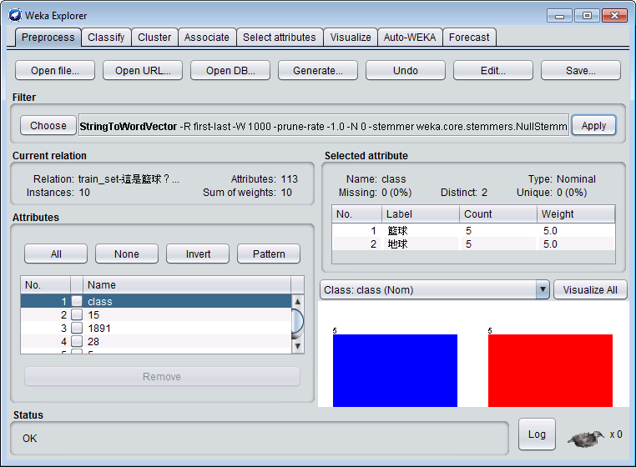
5. 觀察文字向量化結果
特徵數量
113個特徵
出現了文字向量的特徵

Slide 49
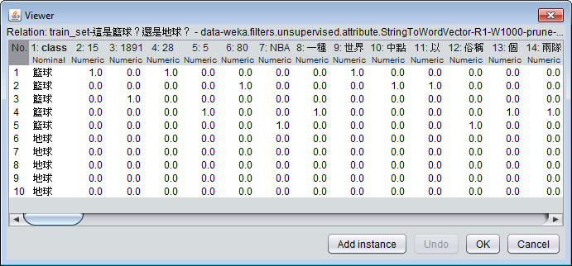
5. 觀察文字向量化結果
檢視案例資料
Notes:
按下「Edit」按鈕
查看每個特徵在每個案例中的數字
「0」表示沒有出現這個字
「1」表示有出現這個字
對應到的案例編號

Slide 50
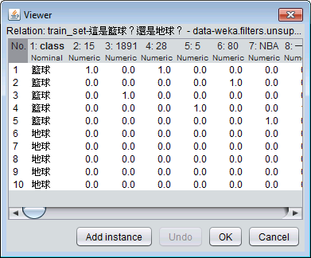
ARFF案例資料檢視器 (1/2)
案例編號
特徵名稱
特徵值
離開
2
1
3
4

Slide 51
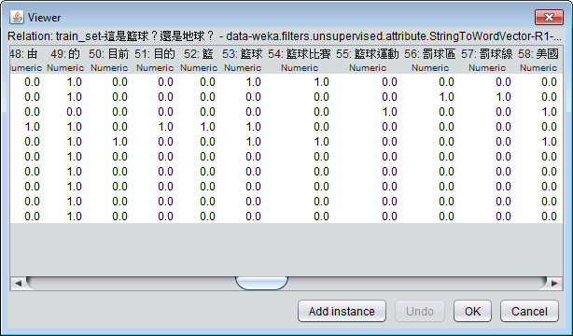
ARFF案例資料檢視器 (2/2)
1=有出現
0=沒出現

Slide 52
class | 籃球 | 地球 | 是
籃球 | 1 | 0 | 1
地球 | 0 | 1 | 1
籃球
地球
是
class | 籃球 | 地球 | 是
籃球 | 有 | 無 | 有
地球 | 無 | 有 | 有
class | 籃球 | 地球 | 是
籃球 | 有 | -
地球 | - | 有

Slide 53
實作學習單問題
請截取ARFF案例資料檢視器的畫面
文字向量化後，請問包含class在內的特徵總共有多少個呢？
請問「籃球」這個這特徵在那些案例編號中出現呢？
請問「籃球比賽」這個這特徵在那些案例編號中出現呢？
請問「籃球運動」這個這特徵在那些案例編號中出現呢？

Slide 54
W16-a. 文本語義分析
實作囉！

Slide 55
好多種「籃球」？
補充資訊
斷詞結果：
籃球：3次
籃球比賽：2次
籃球運動：1次
document | class
奧運會 籃球比賽 和 世界 籃球 錦標賽 的 比賽場地 長度 是 28 公尺 寬 15 公尺 | 籃球
罰球區 是 限制 區 加上 以 罰球線 中點 為 圓心 以 80 公尺 為 半徑 向 限制 區外 所 葷 的 半圓 區域 | 籃球
籃球運動 於 1891 年 起源於 美國 | 籃球
籃球 是 一種 由 兩隊 參與 的 球類運動 ， 每隊 派出 5 個 球員 ， 目的 是 將 球 射入 對方 球 籃 得分 | 籃球
目前 普遍 認 為 最高 水準 的 籃球比賽 是 俗稱 NBA 的 美國 國家 籃球 協會 | 籃球
怪我囉?
斷詞一定有風險
斷詞結果有對有錯
斷詞後應檢查斷詞結果
Notes:
https://docs.google.com/spreadsheets/d/1cwuz5ESYGUEu-XDVl3P-mE_7AlSmkDpXN6JN3NH6E_k/edit?usp=sharing

Slide 56
改進方法：手動斷詞
補充資訊
籃球介紹
籃球介紹
籃球運動...
籃球比賽...
自己的文本
自己斷！
籃球介紹
籃球介紹
籃球⬜運動...
籃球⬜比賽...

Slide 57
實作：文本分類
Part 3.

Slide 58

分類的處理流程
準備資料：整理樣本資料為訓練集與測試集
建立模型：分類演算法分析樣本特徵資料，歸納模式
使用樸素貝氏多項式文本分類法 NaiveBayesMultinomialText
評估模型：評估模型的信心程度
預測未知：預測未知的樣本
修正模型：加入更多已知資料，修正模型
Notes:
NaiveBayesMultinomialText
樸素貝氏多項式文本分類法

Slide 59

NaiveBayesMultinomialText
樸素貝氏多項式文本分類法
樸素貝氏盛行於20世紀50年代
在60年代初進入資訊檢索領域， 特別擅長於文本分類
以詞頻為特徵判斷文件分類
用於垃圾郵件分類、新聞分類
McCallum等人與1998年發表專門用於文本分類的樸素貝氏多項式文本分類法
計算速度快、效率高
在複雜的文本中表現良好
1701-1761 英國數學家
Thomas Bayes
湯馬斯 貝氏
McCallum, A., Nigam, K., & others. (1998). A comparison of event models for naive bayes text classification

Slide 60
兩種基於貝氏定理的分類器
貝氏網路 BayesNet
樸素貝氏多項式文本分類法 NaiveBayesMultinomialText
性別
文字
class
class
(生病)
吸菸
文字
class
條件獨立假設：每個文字特徵對class的影響都是各別計算

Slide 61
實作學習單
W16 非結構化資料處理之文本分類
W16-b. 文本分類
實作：
文本分類
.docx

Slide 62
W16-b 文本分類
(1/4) 準備資料
(跟W16-a的操作一樣)
下載CSV檔案
準備資料集
Notes:
https://docs.google.com/document/d/11AP_sQmpwDcXr-AsyirLQ69J72EhGzaDzgWXn6vrF48/edit?usp=sharing

Slide 63
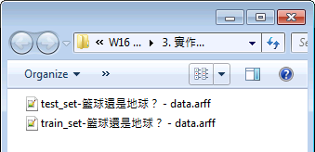
文本語義分析的結果
用於建模
用於預測
train_set
訓練集
test_set
測試集

Slide 64
W16-b 文本分類
(2/4) 建立模型
Weka開啟訓練集
進入分類功能Classify
選擇分類器 NaiveBayesMultinomialText
設定分類目標 class

Slide 65
2-1. Weka開啟訓練集
開啟Weka
開啟Explorer
點選 「Open file...」
選擇「訓練集」 (train_set...)
3

Slide 66
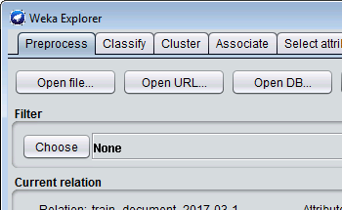
2-2. 進入分類功能Classify

Slide 67
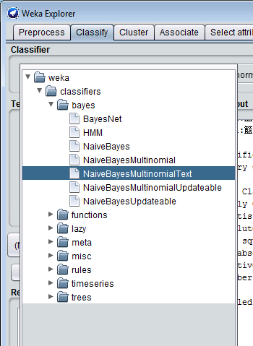
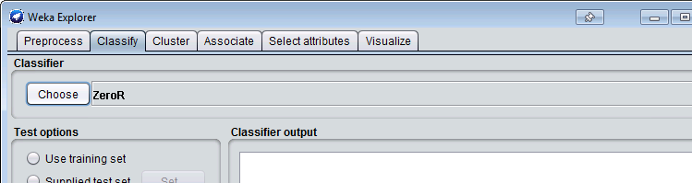
2-3. 選擇分類器NaiveBayesMultinomialText
weka.classifiers.bayes.
NaiveBayesMultinomialText

Slide 68
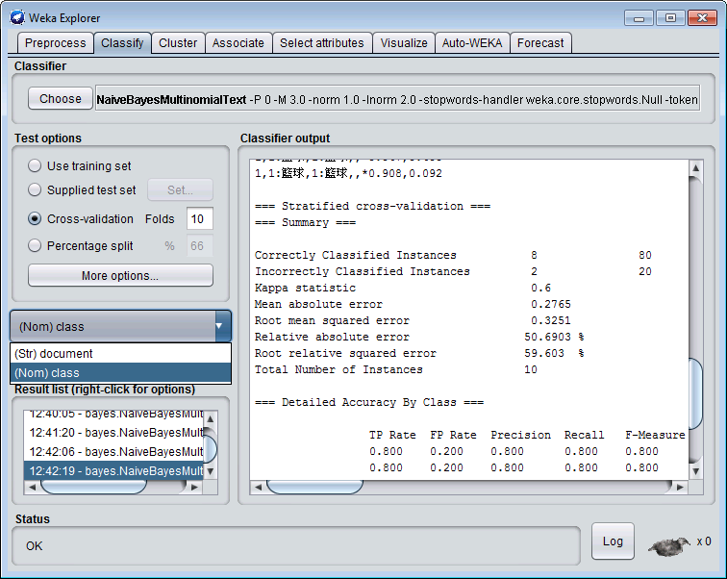
2-4. 設定分類目標 class
選擇
分類目標 class

Slide 69
W16-b 文本分類
(3/4) 評估模型
設定評估模型的方式 交互驗證10疊
開始建立模型 Start
解讀報表：找出信心程度 Correctly Classified Instances

Slide 70
3-1. 設定評估模型的方式
交互驗證10疊
(預設值)
Cross-vailidation
Folds: 10
交互驗證最大值 不能超過文件數量 (6)

Slide 71
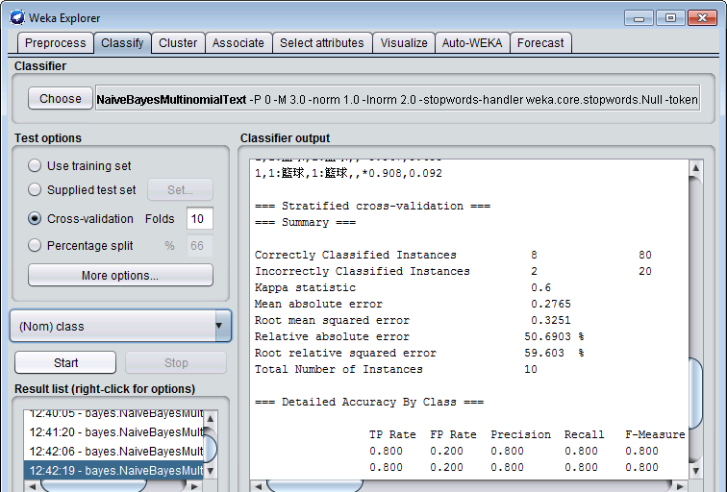
3-2. 開始建立模型
Start
Start

Slide 72
3-3. 解讀報表：找出信心程度 Correctly Classified Instances
分類結果
Correctly Classified Instances:
正確率: 80%

Slide 73

你可以接受這個正確率嗎？
正確率80%的意思是…
預測10個案例中
就可能會錯2個！
我要有可能會有錯
的心理準備...

Slide 74
W16-b 文本分類
(4/4) 預測未知
載入測試集
設定輸出預測選項
開始預測
儲存預測結果
將預測結果轉換為結果檔.csv
結果檔.csv 上傳到Google試算表
解讀結果檔.csv

Slide 75
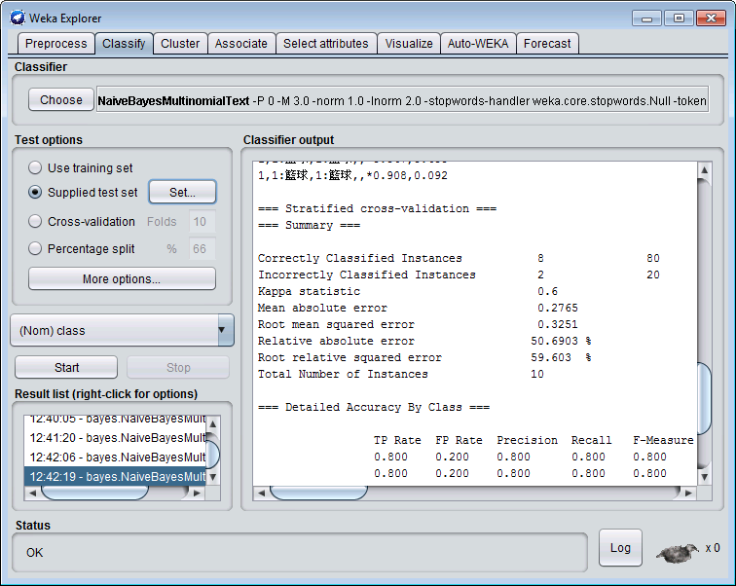
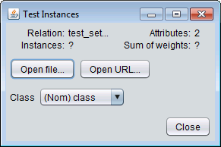
4-1. 載入測試集
評估選項，選擇 Supplied test set
點選「Set...」
點選「Open file」 選擇「測試集」 (test_set)
關閉「Close」
2
1
3
4

Slide 76
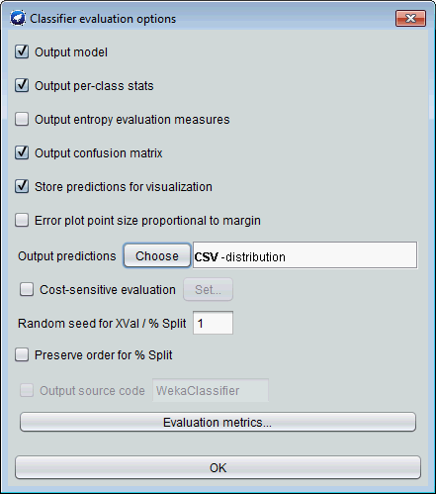
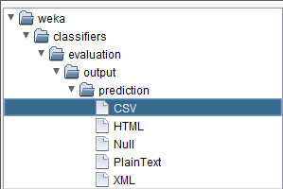
4-2. 設定輸出預測選項 (1/3)
2
1
3

Slide 77
4-2. 設定輸出預測選項 (2/3)
輸出預測選項 Output predictions 按下「Choose」
選擇「CSV」
2
3

Slide 78
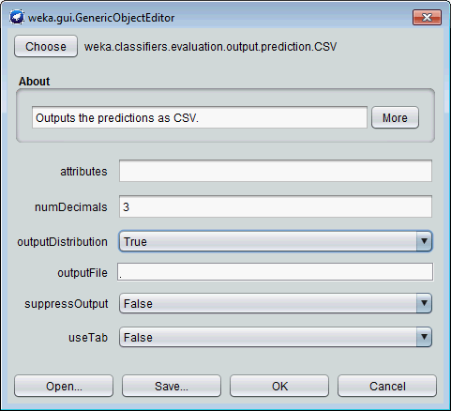
4-2. 設定輸出預測選項 (3/3)
5. 輸出機率分佈: True
4. 點粗體「CSV」
6
7

Slide 79
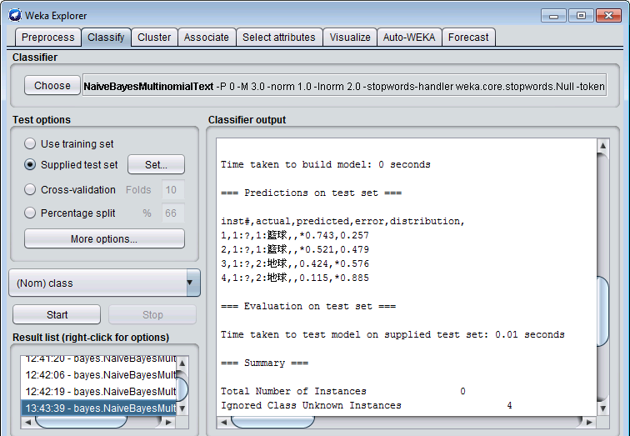
4-3. 開始預測
預測結果

Slide 80

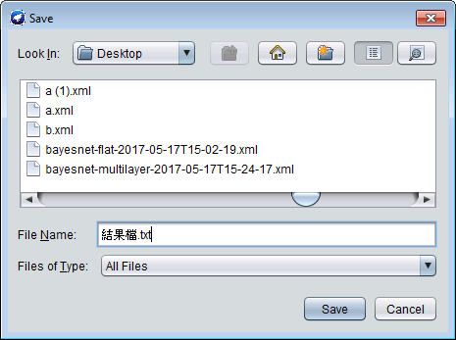
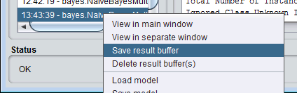
4-4. 儲存預測結果
結果檔.txt
1
2
3
4
在Result list執行結果上按右鍵
儲存輸出結果 Save result buffer
選擇資料夾，輸入檔案名稱「結果檔.txt」
儲存：Save

Slide 81

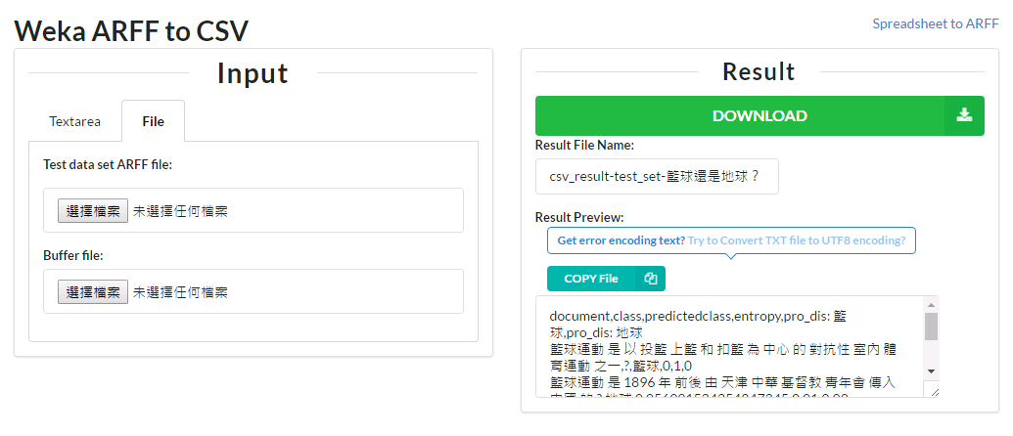
4-5. 將預測結果
轉換為結果檔.csv
結果檔.csv
ARFF轉CSV
3.下載「結果檔.csv」
1.上傳「測試集」
2.上傳「結果檔」
Notes:
https://pulipulichen.github.io/jieba-js/weka/arff2csv/

Slide 82
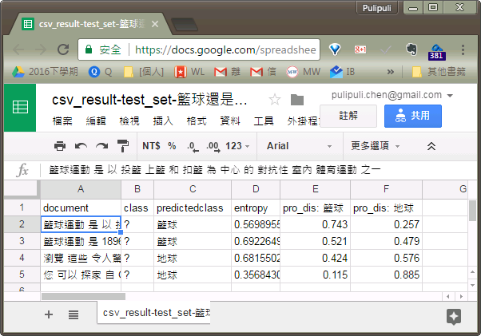
4-6. 結果檔.csv
上傳到Google試算表
共用
預測結果
Notes:
https://docs.google.com/spreadsheets/d/1OhXoY88aAInyXdlwHRhT-E6nUkEZfvKhRNgV6FEMlms/edit?usp=sharing

Slide 83
4-7. 解讀結果檔.csv
id | document | class | predicted class | entropy | pro_dis: 籃球 | pro_dis: 地球
1 | 籃球運動 是 以... | ? | 籃球 | 0.57 | 0.743 | 0.257
3 | 瀏覽 這些 令人驚歎... | ? | 地球 | 0.68 | 0.424 | 0.576
predictedclass 預測結果
entropy 不確定程度(亂度)
數字越小,越確定正確
數字越大,越不確定
數字為0,表示肯定正確
pro_dis 預測結果機率分佈
pro_dis: 籃球 籃球的機率
pro_dis: 地球 地球的機率
Notes:
https://docs.google.com/spreadsheets/d/1OhXoY88aAInyXdlwHRhT-E6nUkEZfvKhRNgV6FEMlms/edit?usp=sharing

Slide 84
實作學習單問題
請截取預測結果CSV的畫面。
請問此模型的信心程度 (正確率) 為多少百分比？
請問預測測試集之後，正確率為多少百分比？
請問預測結果中最確定的案例 (entropy最小) ，它的案例編號為幾號？
請上傳預測結果檔.csv到Google雲端硬碟，並貼上你共用的連結。

Slide 85
W16-b 文本分類
實作啦！

Slide 86
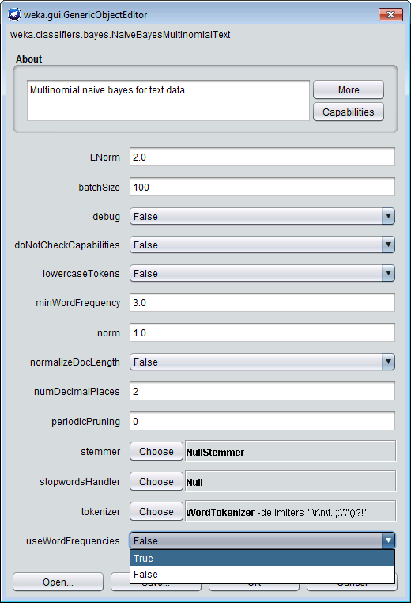
NaiveBayesMultinomialText
進階設定
補充教材
LNorm: 根據文件長度調整文字向量
normarlizeDocLength: 文件長度正規化
minWordFrequency: 忽略這個次數以下的文字向量 (設為1的話，正確率會提高，建模速度變慢)
stopwordsHandler: 停用字處理器
stemmer: 詞幹處理器
tokenizer: 斷詞器
useWordFrequencies: 使用詞頻 (設為True的話，正確率會提高)

Slide 87
找出分類關鍵字：
特徵篩選
Part 4.

Slide 88

可以區分文件的關鍵字是什麼？
籃球介紹
地球介紹
籃球
以
地球
從
運動
投籃
是
內
是
上籃
太陽系
由
能夠斷開他們的關鍵字
到底是什麼呢？

Slide 89
Information Gain
資訊獲利評估法
年齡 | 平均月收入 (千) | 會員等級 class
高 | 高 | 低
高 | 高 | 低
高 | 低 | 低
低 | 高 | 高
低 | 中 | 高
高 | 中 | 高
高 | 中 | 高
資訊獲利是資料探勘中 資料精簡(維度縮減)的方法
如果特徵提供的資料能夠更明確區分分類目標，則資訊獲利值越大
年齡→會員等級
低：100% 高等級
高：60%低等；40%高等
收入→會員等級
高：66% 低等；33%高等
中：100% 高等級
低：100% 低等級
「收入」比「年齡」
更能區分「會員等級」
曾憲雄（2005）。資料探勘。臺北市：旗標。（ISBN：978-957-442-236-4）
‹#›

Slide 90
找出關鍵字：比較資訊獲利
地球
是
比較容易區分不同文件
資訊獲利大
比較難以區分文件
資訊獲利小

Slide 91
實作學習單
W16 非結構化資料處理之文本分類
W16-c. 關鍵字篩選
實作：
關鍵字篩選
.docx

Slide 92
W16-c. 關鍵字篩選
準備資料：訓練集
套用文字向量化篩選器
切換到特徵選取功能
設定篩選目標Class
設定特徵篩選評估器與搜尋方法
InfoGainAttributeEval
Ranker
開始篩選 Start
解讀篩選結果 Ranked attributes
Notes:
https://docs.google.com/document/d/117IBOKDga49SVUWFA5tNUdD8LVG99TIYcCBdslclHIs/edit?usp=sharing

Slide 93
1. 準備資料：訓練集
分類目標
已知
分類目標
未知
train_set
訓練集
test_set
測試集

Slide 94
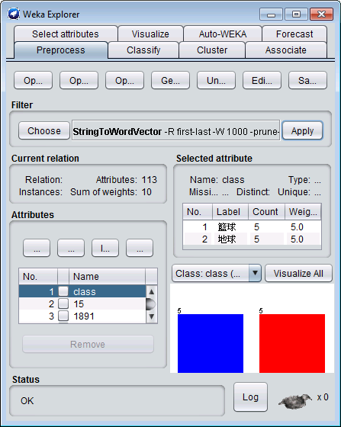
2. 套用文字向量化篩選器
StringToWordVector
(跟W16-a的操作相同)
Weka開啟訓練集 (train_set)
選擇文字向量化篩選器StringToWordVector
套用 Apply
1
3
2

Slide 95
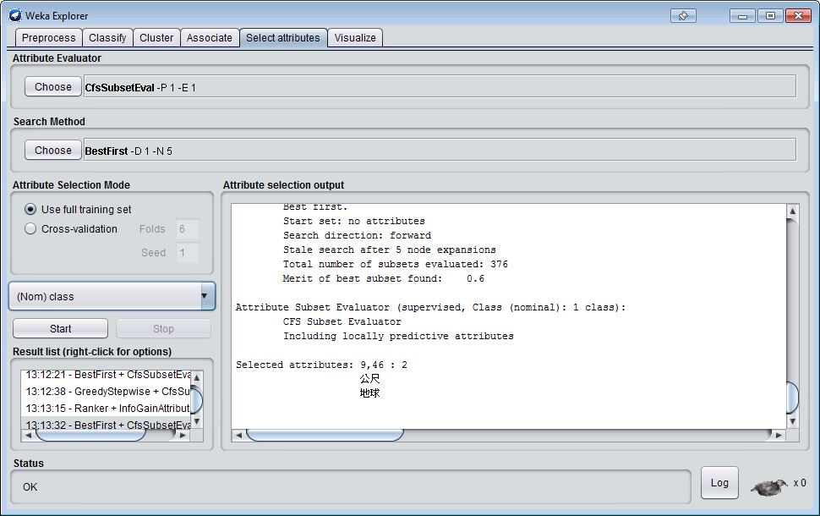
3. 切換到特徵選取功能
Select Attributes

Slide 96
4. 設定篩選目標Class
選擇分類目標
class

Slide 97
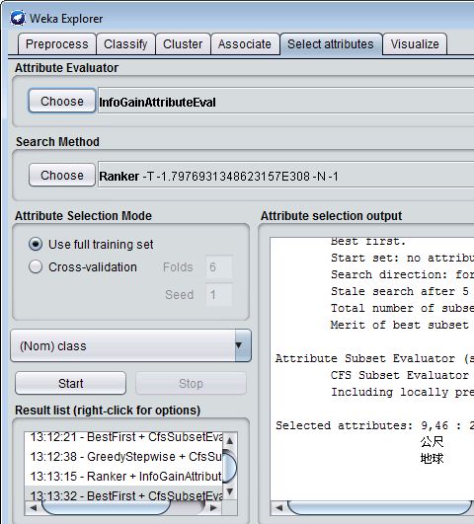
5. 設定特徵篩選評估器與搜尋方法
weka.attributeSelection. InfoGainAttributeEval
資訊獲利評估器
weka.attributeSelection. Ranker
以大小排序顯示

Slide 98
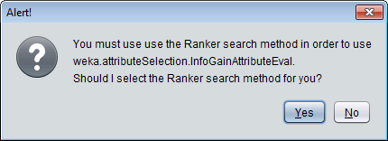
選擇資訊獲利評估器時...
「資訊獲利評估器」必須跟「Ranker 以大小排序」搭配
Weka會問你是否要幫你選擇「Ranker 以大小排序」
按下「Yes」即可

Slide 99
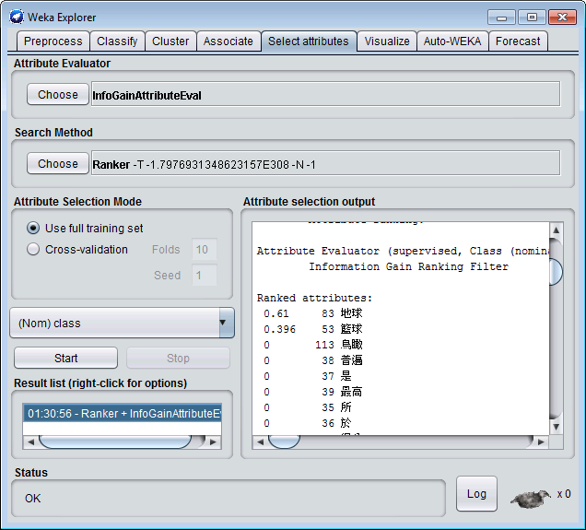
6. 開始篩選 Start
Start

Slide 100
7. 解讀篩選結果
Ranked attributes
篩選結果

Slide 101
篩選結果分析
document | class
從 衛星 上 鳥瞰 地球 感受 前所未有 的 視覺 衝擊 | 地球
地球 是 太陽系 從 內 到 外 的 第三顆 行星 | 地球
Google 地球 是 一款 Google 公司 開發 的 虛擬 地球儀 軟體 | 地球
奧運會 籃球比賽 和 世界 籃球 錦標賽 的 比賽場地 長度 是 28 公尺 寬 15 公尺 | 籃球
籃球 是 一種 由 兩隊 參與 的 球類運動 ， 每隊 派出 5 個 球員 ， 目的 是 將 球 射入 對方 球 籃 得分 | 籃球
目前 普遍 認 為 最高 水準 的 籃球比賽 是 俗稱 NBA 的 美國 國家 籃球 協會 | 籃球
篩選結果
Ranked attributes:
0.61 83 地球
0.369 53 籃球
排名
特徵
編號
特徵
關鍵字
排名0表示
該特徵不具鑑別度

Slide 102
找到關鍵字了！
籃球介紹
地球介紹
籃球
地球

Slide 103
實作學習單問題
請截取特徵篩選結果的畫面
根據特徵篩選結果，那些是可以用於分類的關鍵字？(請選出Rank大於0的關鍵字)

Slide 104
W16-c. 關鍵字篩選
實作囉！

Slide 105
進階的文字向量
TF-IDF
Part 5.

Slide 106
文字向量化的層次
有無使用這個詞句
詞頻：使用這個詞句的次數
詞頻+反文件頻 (TD-IDF)

Slide 107
1. 有無使用 → 2. 詞彙頻率(詞頻)
文字向量：有無使用
奧運會 | 籃球 | 比賽 | 和 | 世界
1 | 1 | 1 | 1 | 1
籃球介紹
奧運會 籃球 比賽 和 世界 籃球 錦標賽 的 比賽 場地 長度 是 28 公尺 寬 15 公尺
文字向量：詞頻
奧運會 | 籃球 | 比賽 | 和 | 世界
1 | 2 | 2 | 1 | 1

Slide 108
3. 詞頻-反文件頻 (TF-IDF)
文字向量：有無使用
籃球介紹
籃球 | 地球 | 是
1 | 0 | 1
0 | 1 | 1
籃球 運動 是 以 投籃 上籃...
地球介紹
文字向量：TF-IDF
地球 是 太陽系 從 內 到 外...
籃球 | 地球 | 是
2 | 0 | 1
0 | 2 | 1

Slide 109
詞頻-反文件頻
TF-IDF的特性
我跟你們
有什麼不同？
詞頻=
強調性
詞彙在該文件中 出現次數越多、向量越大
反文件頻=
獨特性+不獨特性
詞彙在所有文件中 出現次數越少、向量越大

Slide 110
TF-IDF的特性
強調性
我講了2次「籃球」！
很重要所以要講2次！
強調性
詞彙在該文件中 出現次數越多、向量越大
「籃球」
文字向量*2

Slide 111
TF-IDF的特性
獨特性
只有我講「籃球」 你們都沒有提到！
更重要！
獨特性
詞彙在所有文件中 出現次數越少、向量越大
「籃球」
文字向量*3

Slide 112
TF-IDF的特性
不獨特性
是
是
(大家都有「是」， 那我就不強調了)
不獨特性
詞彙在所有文件中 出現次數越多、向量越小
「是」
文字向量*(⅓)

Slide 113
NaiveBayesMultinomialText中
詞頻的設定
補充資訊
設定NaiveBayesMultinomialText
useWordFrequencies
設為True即是以詞頻計算

Slide 114
更進階的文本分類
Part 6.

Slide 115
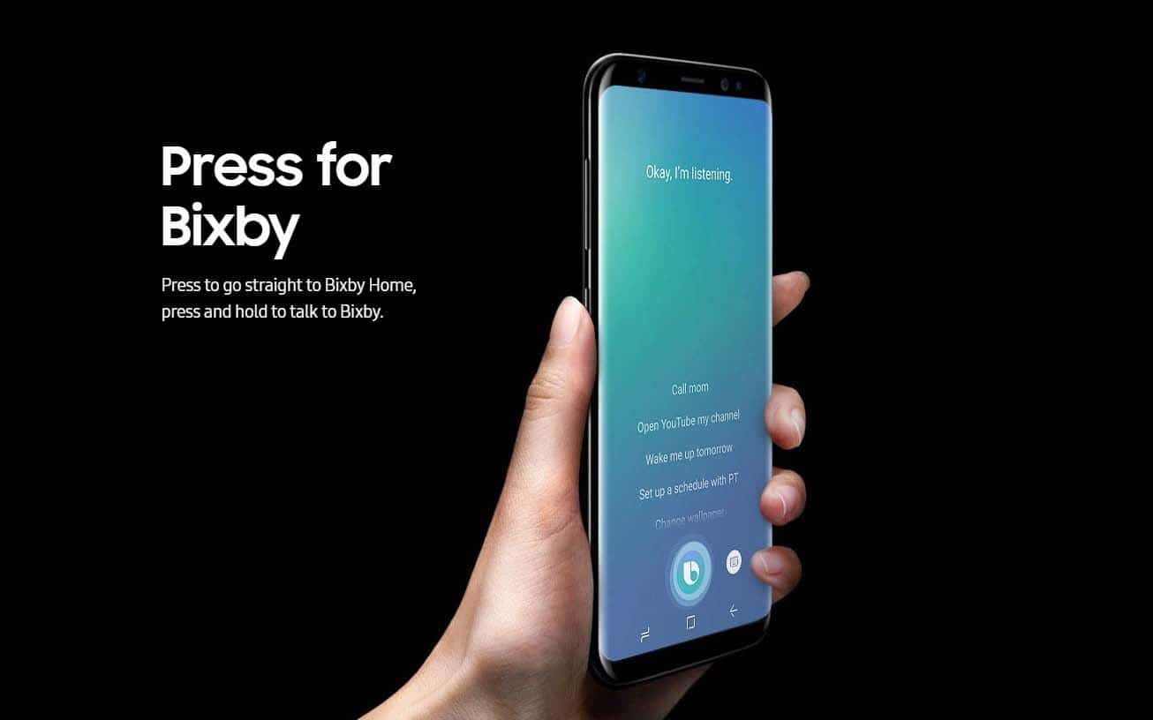
恭喜您！
您已經做得到Samsung人工智慧Bixby的
文字辨識能力了！
https://www.inside.com.tw/2017/06/02/samsung-bixby-cant-understand-english-so-well
Notes:
連Bixby都不能理解語意?
後面再講吧

Slide 116
語義理解
語言 | 本體論約定 (世界中存在的) | 認識論約定 (人工智慧代理人 對事實所相信的內容)
命題邏輯 | 事實 | 真 / 假 / 未知
一階邏輯 | 事實、物件、關係 | 真 / 假 / 未知
時序邏輯 | 事實、物件、關係、時間 | 真 / 假 / 未知
概率理論 | 事實 | 信度 ∈ [0,1]
模糊邏輯 | 事實、真實度∈ [0,1] | 已知區間值
Norvig, P.、Russell, S.（2006）。人工智慧: 現代方法（高超群譯）。

Slide 117
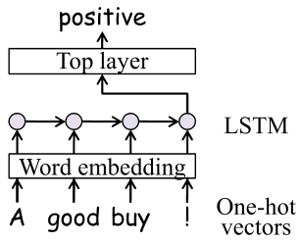
深度學習分類演算法
長短期記憶法 LSTM
從1997年發表，屬於深度學習中時間遞迴神經網路RNN的方法
將多個文字組合成一個特徵，以此作為分類的依據
適合用於處理帶有間隔和延遲的時間序列資料
文字、語句、語言識別
文本情緒分類、字詞相關計算
維基百科：https://goo.gl/AdzqwJ
Notes:
https://www.wikiwand.com/zh/%E9%95%B7%E7%9F%AD%E6%9C%9F%E8%A8%98%E6%86%B6
http://spaces.ac.cn/archives/3414/

Slide 118
結語：圖書館員的危機？
Part 7.

Slide 119


難道我要
失業了嗎？
舊時代的神
圖書館員
新時代的神
資料科學家
Notes:
舊世界的神沒用了

Slide 120


???
毀滅人類的凶手
人工智慧

Slide 121

毀滅人類的凶手?
全部交給機器
我們粗乃丸~
耶~

Slide 122


籃球1
94.87%
我確認看看
啊 錯了
Notes:
http://i.dailymail.co.uk/i/pix/2016/07/11/22/362C1F5300000578-0-image-a-52_1468274192045.jpg

Slide 123
正確的模型來自於正確的資料
正確!
美食！
訓練集
精準!
受過專業訓練的
圖書館員

Slide 124

Garbage In, Garbage Out
輸入的是垃圾，出來的也是垃圾
網友帶壞！微軟AI聊天機器人 一天學會仇恨
和18到24歲年輕人互動，學會歧視和攻擊性言語。
發表支持納粹、辱罵女性和黑人言論，失控謾罵。
http://a.udn.com/focus/2016/03/25/19516/index.html

Slide 125

有了AI這支魔法棒，你有責任去解決困難的問題
不要浪費時間做那些機器很快就能勝過人類的事
──李開復，2017
https://flipedu.parenting.com.tw/article/3503
Notes:
有了AI這支魔法棒，你有責任去解決困難的問題。不要浪費時間做那些機器很快就能勝過人類的事。

Slide 126

小事情給機器做
你才有時間做大事情
https://www.wired.com/2013/05/robot-learns-to-pour-beer-by-predicting-your-future/

Slide 127
課堂練習：
一般留言還是垃圾留言？
Part 8.

Slide 128

Google推AI工具篩選惡意言論
http://www.bbc.com/news/technology-39063863
Notes:
喷子注意了！Google 推 AI 工具筛选恶意言论
https://www.evernote.com/Home.action#st=p&n=b8a2cba6-c994-496c-bd98-4e2611dfc45e

Slide 129

一般留言
還是垃圾留言？
案例：
訓練集10筆
測試集5筆
特徵：
document：文本
class：分類目標 一般留言 / 垃圾留言
Notes:
https://docs.google.com/spreadsheets/d/1_91vQ8o32PBjf5jKFTQ5CzJwFGR-bVsreO9WwrVv5Qg/edit?usp=sharing
一般留言還是垃圾留言？

Slide 130
實作學習單
W16 非結構化資料處理之文本分類
W16-d. 留言分類
實作：
留言分類
.docx

Slide 131
W16-d. 留言分類
準備資料
建立模型
評估模型
預測未知
Notes:
Correctly Classified Instances 28 93.3333 %
https://docs.google.com/document/d/1903mf2Kyv6nEaNjo3XCH0qk-5lBUG9HA8J0gM5V2S7U/edit?usp=sharing
Correctly Classified Instances 27 90

Slide 132
實作學習單問題
請截取預測結果CSV的畫面。
請問此模型的信心程度 (正確率) 為多少百分比？
請問預測測試集之後，正確率為多少百分比？
請問預測結果中最確定的案例 (entropy最小) ，它的案例編號為幾號？
請上傳預測結果檔.csv到Google雲端硬碟，並貼上你共用的連結。

Slide 133

W16-d. 留言分類
練習囉！

